Slide 1

第四节 隐函数及由方程所确定的函数的导数
相关变化率
一、隐函数的导数
二、对数求导法
三、由参数方程所确定的函数的导数
四、相关变化率
五、小结 思考题

Slide 2
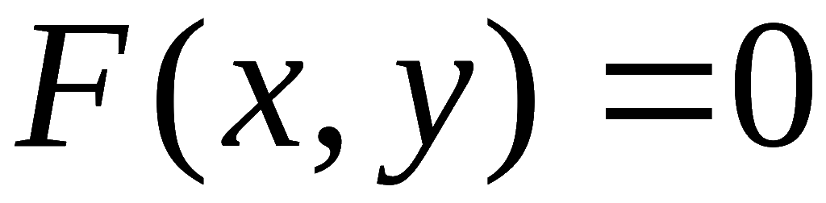



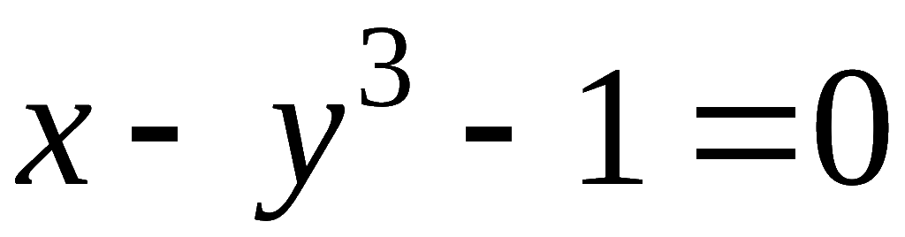
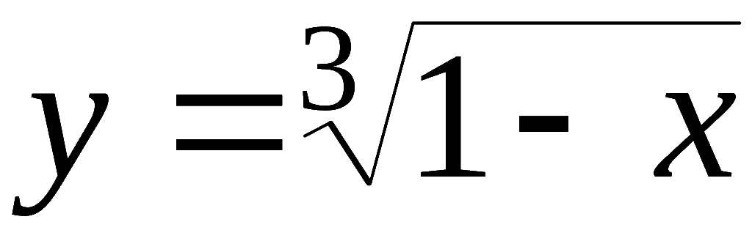
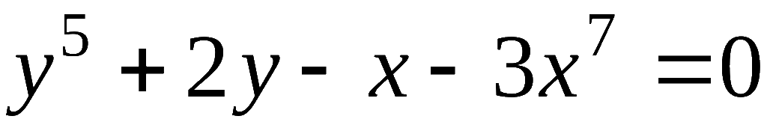
一、隐函数的导数
定义:
若由方程
可确定 y 是 x 的函数 ,
则称此函数为隐函数 .
由
表示的函数 , 称为显函数 .
隐函数的显化
例如,
可确定显函数
可确定 y 是 x 的函数 ,
但此隐函数不能显化 .

Slide 3
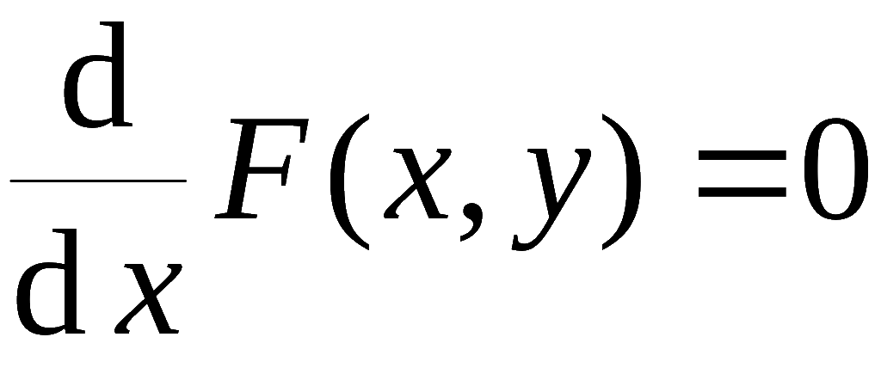
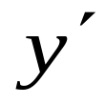
问题:隐函数不易显化或不能显化如何求导?
隐函数求导法则:
用复合函数求导法则直接对方程两边求导.
隐函数求导方法:
两边对 x 求导
(含导数 的方程)

Slide 4
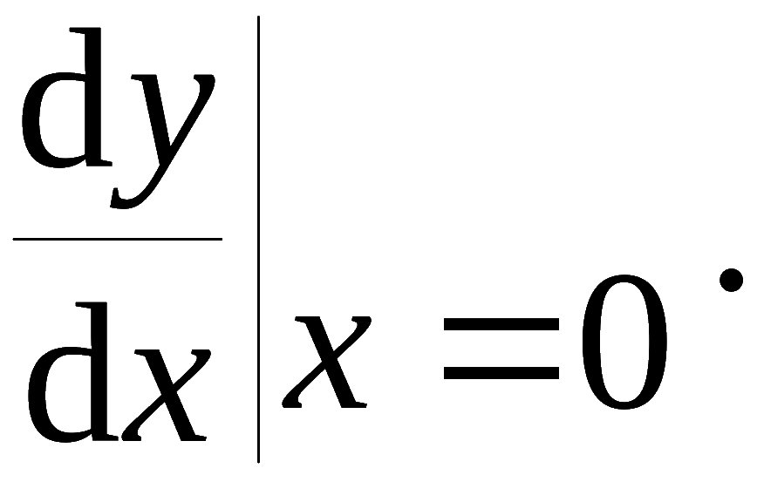

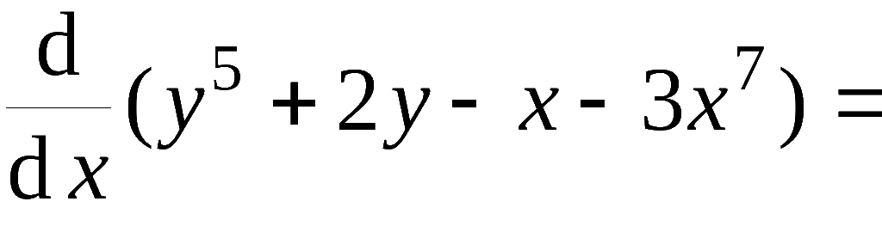

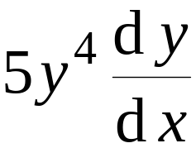
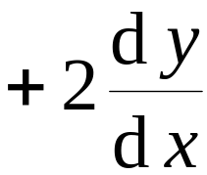



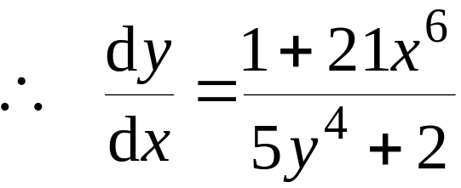
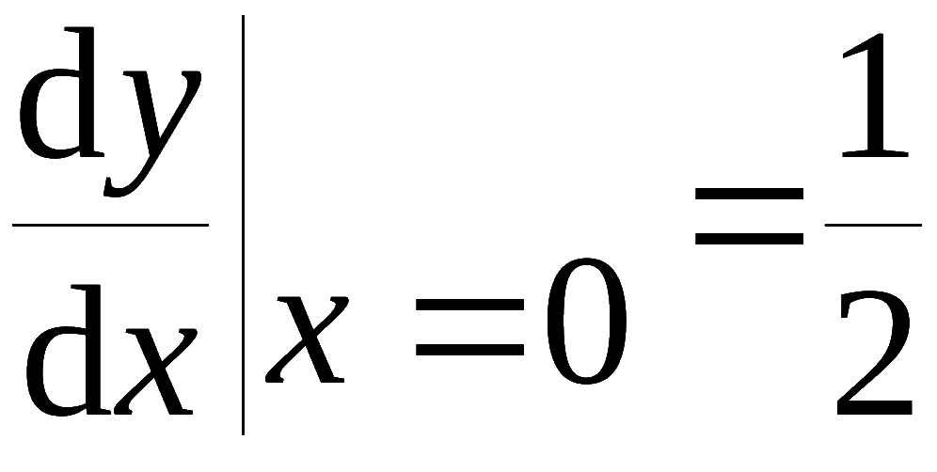
例1 求由方程
确定的隐函数
在 x = 0 处的导数
解法1: 方程两边对 x 求导
得
因 x = 0 时 y = 0 , 故

Slide 5
解法2：
把方程两边分别对x求导数得
5y⁴⋅y′+2y′−1−21x⁶=0,
根据原方程, 当x=0时, y=0, 将其代入上述方程得
2y′−1=0,
从而 y′|_{x=0}=0.5.

Slide 6
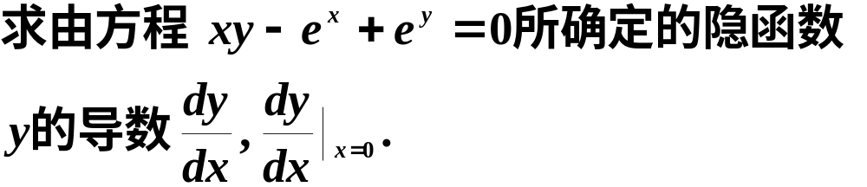

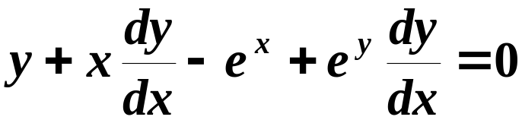
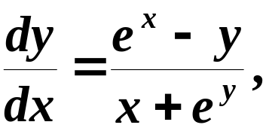

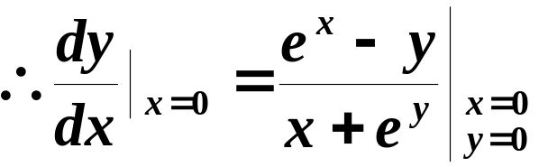

例2
解
解得
提示:
(e^{y})′=e ^{y}⋅y′,
(xy)′=y+xy′.

Slide 7
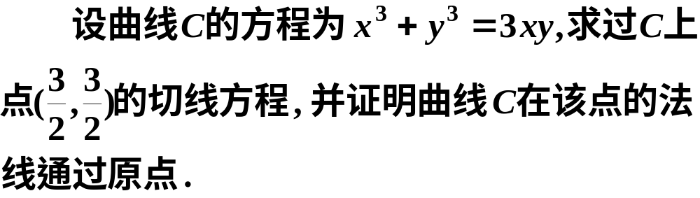

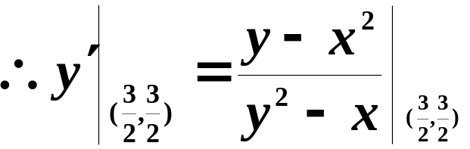

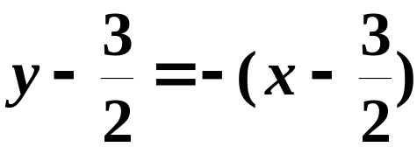

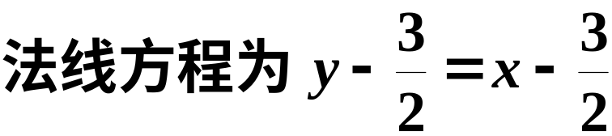

例3
解
所求切线方程为
显然通过原点.

Slide 8
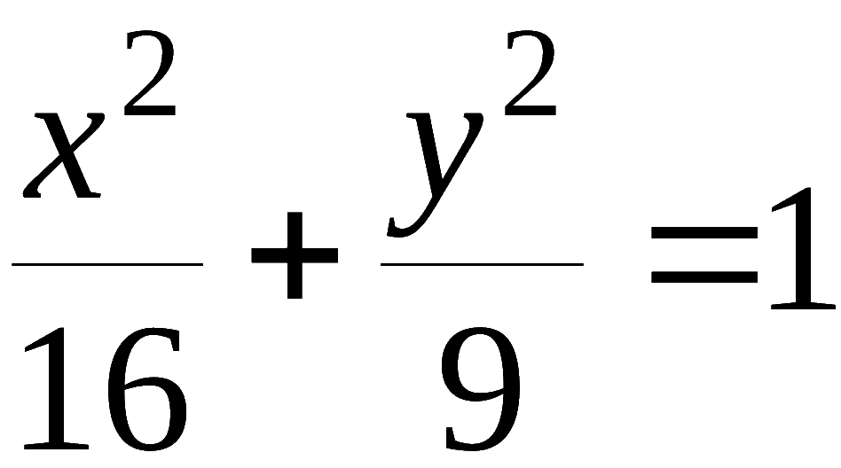
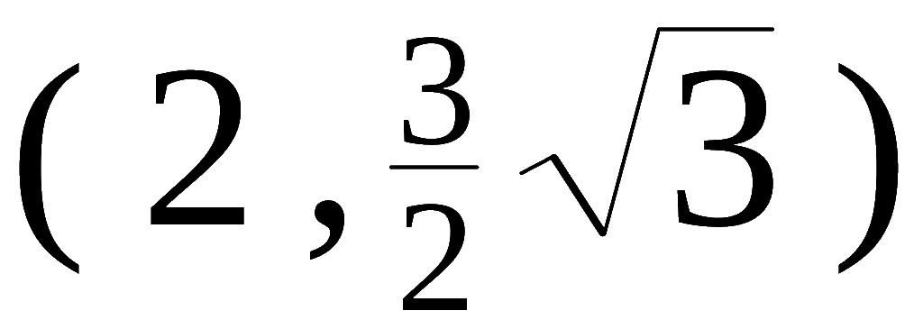

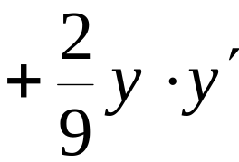
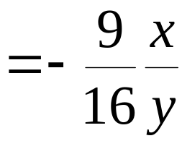
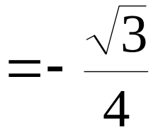
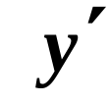
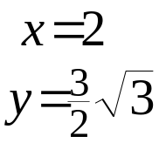
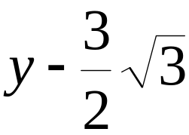

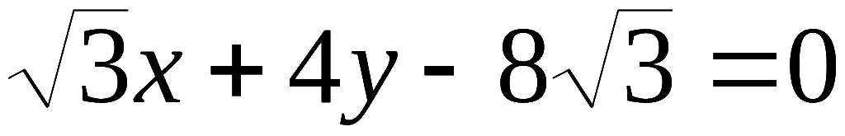
例4 求椭圆
在点
处的切线方程.
解: 椭圆方程两边对 x 求导
x=2时切线斜率为:
故切线方程为
即

Slide 9

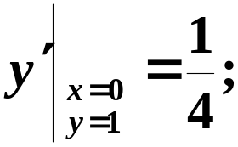


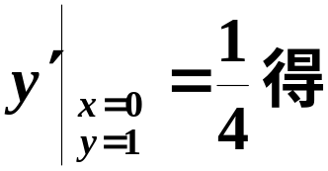
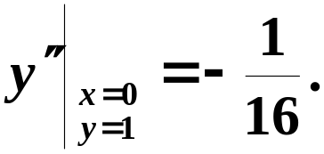

例5
解

Slide 10
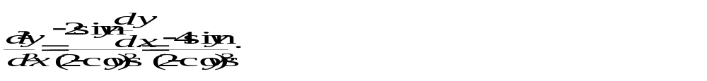
例6
的二阶导数.
解
方程两边对x求导, 得
上式两边再对x求导, 得

Slide 11
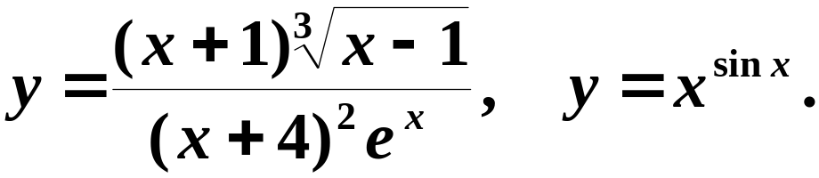
二、对数求导法
观察函数
方法:
先在方程两边取对数, 然后利用隐函数的求导方法求出导数.
--------对数求导法
适用范围:

Slide 12
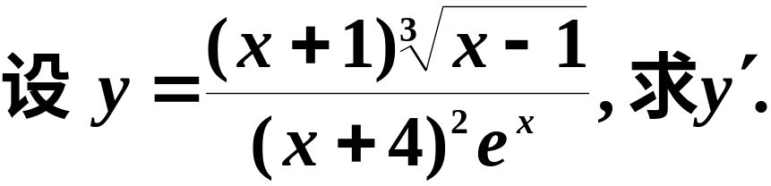
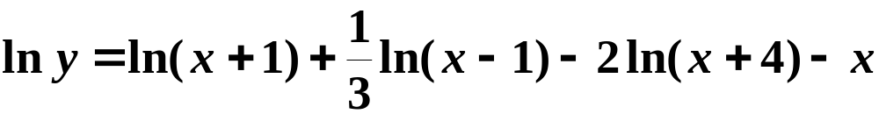

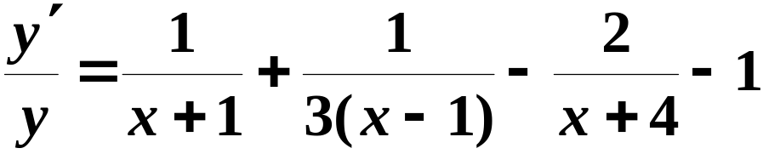
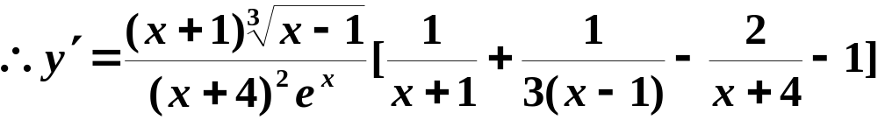
例7
解
等式两边取对数得

Slide 13



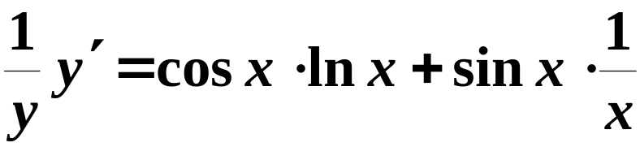
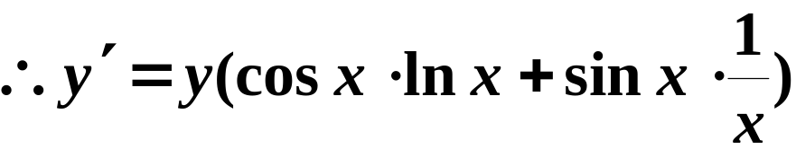
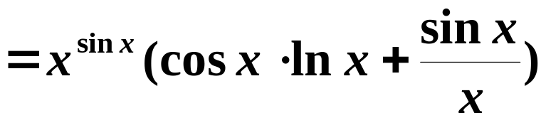
例8
解法1
等式两边取对数得

Slide 14
解法2：
这种幂指函数的导数也可按下面的方法求.
y=x ^{sin x}=e ^{sin x·ln x} ,

Slide 15


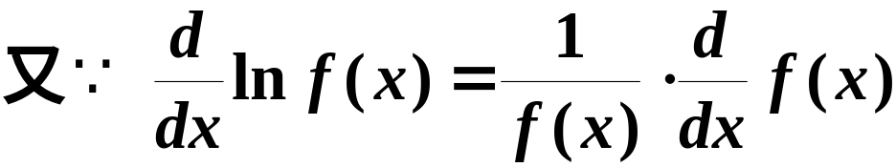
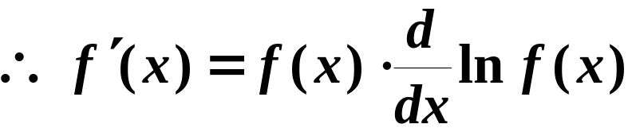
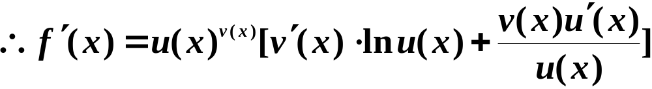
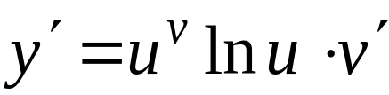
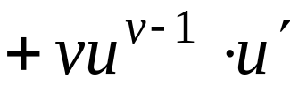
一般地
注意:
按指数函数求导公式
按幂函数求导公式

Slide 16
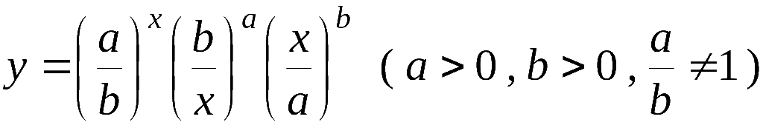
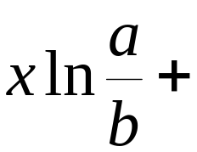



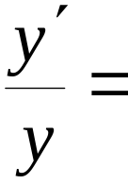
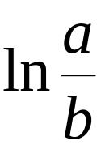






有些显函数用对数求导法求导很方便 .
例如,
两边取对数
两边对 x 求导

Slide 17
例9
解
先在两边取对数, 得
上式两边对x求导, 得
说明:
严格来说, 本题应分x>4, x<1, 2<x<3三种情况讨论, 但结果都是一样的.

Slide 18







三、由参数方程所确定的函数的导数
例如
消去参数
问题: 消参困难或无法消参如何求导?

Slide 19






由复合函数及反函数的求导法则得

Slide 20










注意 :
已知
?

Slide 21

















例10 设
, 且
求
解:
练习: P111 题8(1)
解:

Slide 22







例11
解

Slide 23



所求切线方程为

Slide 24


例12
的函数y=f(x)的二阶导数.
解
(t≠2nπ, n为整数).

Slide 25

例13
解

Slide 26





例14
解

Slide 27











Slide 28






例15
解

Slide 29

四、相关变化率
相关变化率问题:
已知其中一个变化率时如何求出另一个变化率?

Slide 30



为两可导函数
之间有联系
之间也有联系
称为相关变化率
相关变化率问题解法:
找出相关变量的关系式
对 t 求导
得相关变化率之间的关系式
求出未知的相关变化率

Slide 31











例16
解
仰角增加率

Slide 32











思考题: 当气球升至500 m 时停住 , 有一观测者以
100 m／min 的速率向气球出发点走来,
当距离为500 m
时, 仰角的增加率是多少 ?
提示:
对 t 求导
已知
求

Slide 33




















例17 有一底半径为 R cm , 高为 h cm 的圆锥容器 ,
今以 自顶部向容器内注水 ,
试求当容器内水
位等于锥高的一半时水面上升的速度.
解: 设时刻 t 容器内水面高度为 x ,
水的
体积为 V , 则
两边对 t 求导
而
故

Slide 34








例18
解
4000m
水面上升之速率

Slide 35
五、小结
隐函数求导法则: 直接对方程两边求导;
对数求导法: 对方程两边取对数,按隐函数的求导法则求导;
参数方程求导: 实质上是利用复合函数求导法则;
相关变化率: 通过函数关系确定两个相互依赖的变化率; 解法: 通过建立两者之间的关系, 用链式求导法求解.

Slide 36
1. 隐函数求导法则
直接对方程两边求导
2. 对数求导法 :
适用于幂指函数及某些用连乘,
连除表示的函数
转化
3. 参数方程求导法
极坐标方程求导
求高阶导数时,从低到高每次都用参数方程求导公式
4. 相关变化率问题
列出依赖于 t 的相关变量关系式
对 t 求导
相关变化率之间的关系式

Slide 37

思考题

Slide 38



思考题解答
不对．

Slide 39
















思考与练习
1. 求螺线
在对应于
的点处的切线方程.
解: 化为参数方程
当
时对应点
斜率
∴ 切线方程为

Slide 40









2. 设
求
提示: 分别用对数微分法求
答案:

Slide 41











3. 设
由方程
确定 ,
求
解:
方程两边对 x 求导,
得
①
再求导, 得
②
当
时,
故由 ① 得
再代入 ② 得

Slide 42
作业
P110 1(1) , (4) ; 2 ; 3 (3) , (4) ;
4 (2) , (4); 5 (2) ; 6 ; 7 (2) ;
8 (2) ,(4) ; 9 (2) ; 10 ; 12

Slide 43













备用题
1. 设
求其反函数的导数 .
解:
方法1
方法2
等式两边同时对 求导

Slide 44
















2. 设
, 求
解：
方程组两边同时对 t 求导, 得

Slide 45

练 习 题

Slide 46


Slide 47


Slide 48


Slide 49

练习题答案

Slide 50


